Slide 1
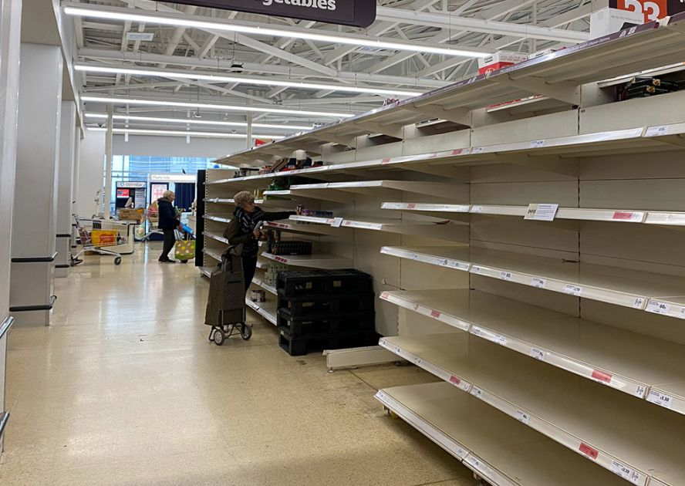
“Para alimentar a una población mundial de 9.100 millones de personas en 2050, sería necesario aumentar la producción de alimentos en un 70% entre 2005/07 y 2050. La producción en los países en desarrollo casi tendría que duplicarse.”
Organización de las naciones unidas para la comida y agricultura

Slide 2
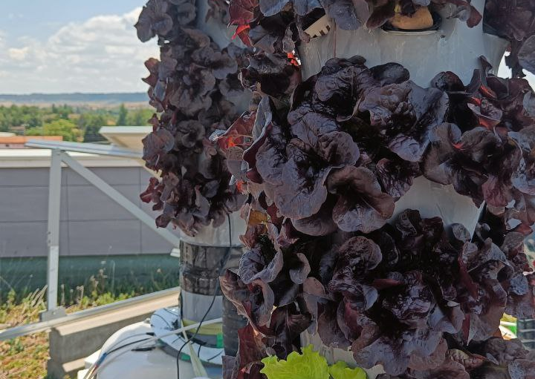
Desarrollo de un sistema de cultivo hidropónico vertical automatizado y remoto
David Redondo Quintero

Slide 3





Objetivos del proyecto
Autosuficiente
Mars
Automatizado
Altamente productivo
Panel de control accesible remotamente
Huerto escalable

Slide 4
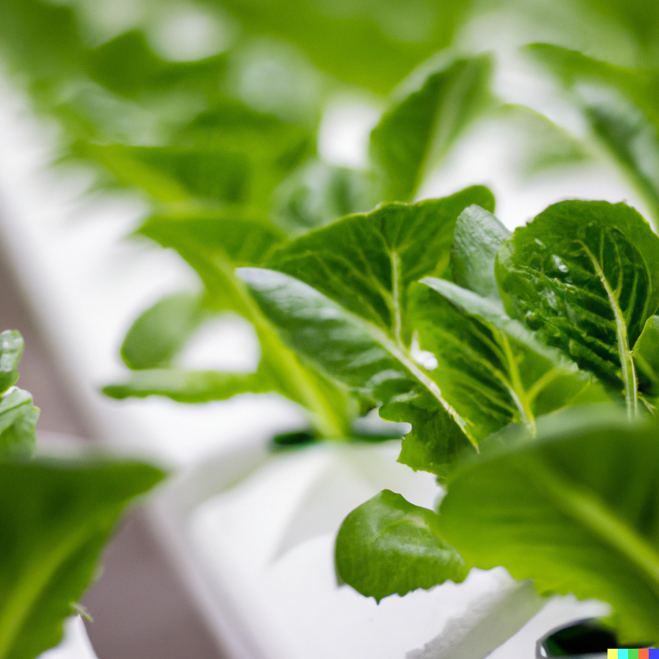
Hidroponía
La hidroponía consiste en cultivar plantas sin utilizar suelo, utilizando una solución acuosa de nutrientes.

Slide 5
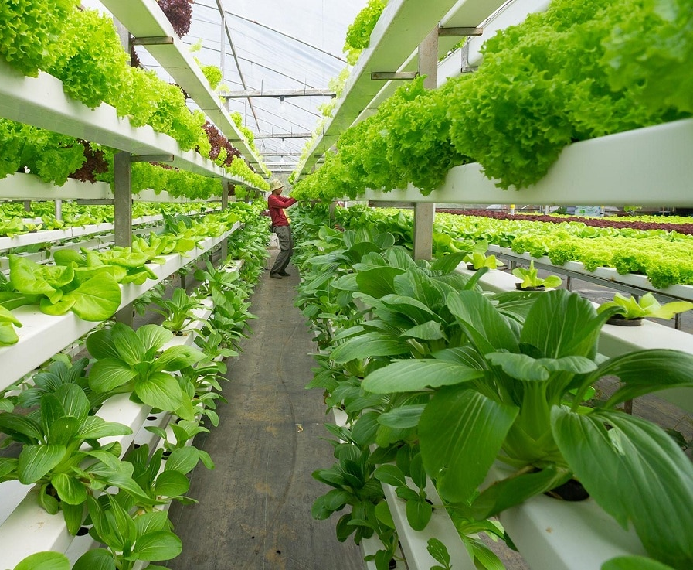


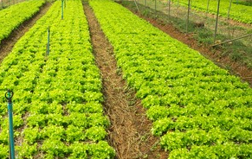


Características de la hidroponía
Utiliza hasta un 90% menos agua que los métodos tradicionales.
Mayor eficiencia en el uso de nutrientes.
Mayor productividad en menos espacio y menos tiempo.
Se requiere un control preciso de condiciones.

Slide 6




Parámetros a controlar
pH
(5.5 – 6.3)
Temperatura
(18 – 22) ºC
Electro
conductividad
(800 – 2000) µS/cm
Frecuencia de riego

Slide 7
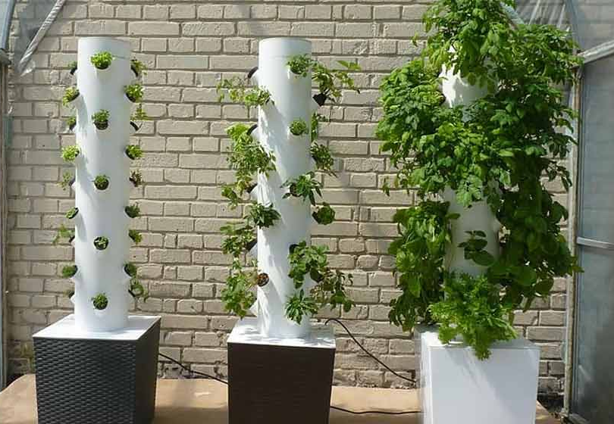
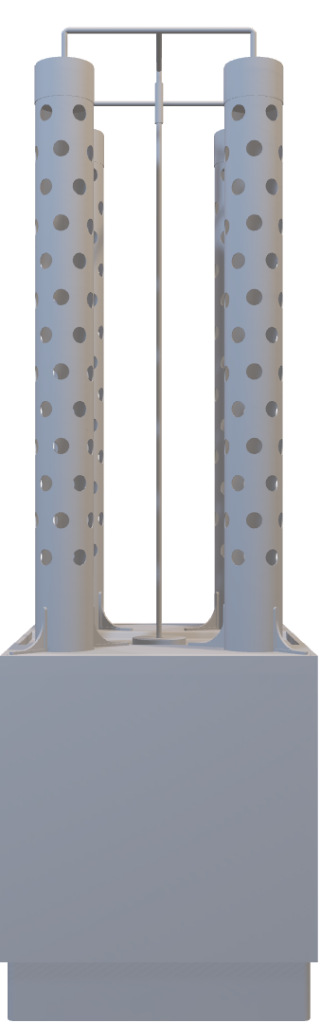
Diseño del huerto
Notes:
Alta densidad de plantas en un espacio reducido
Mejor oxigenación de las raíces y por tanto más sabor
Crecimiento más rápido

Slide 8
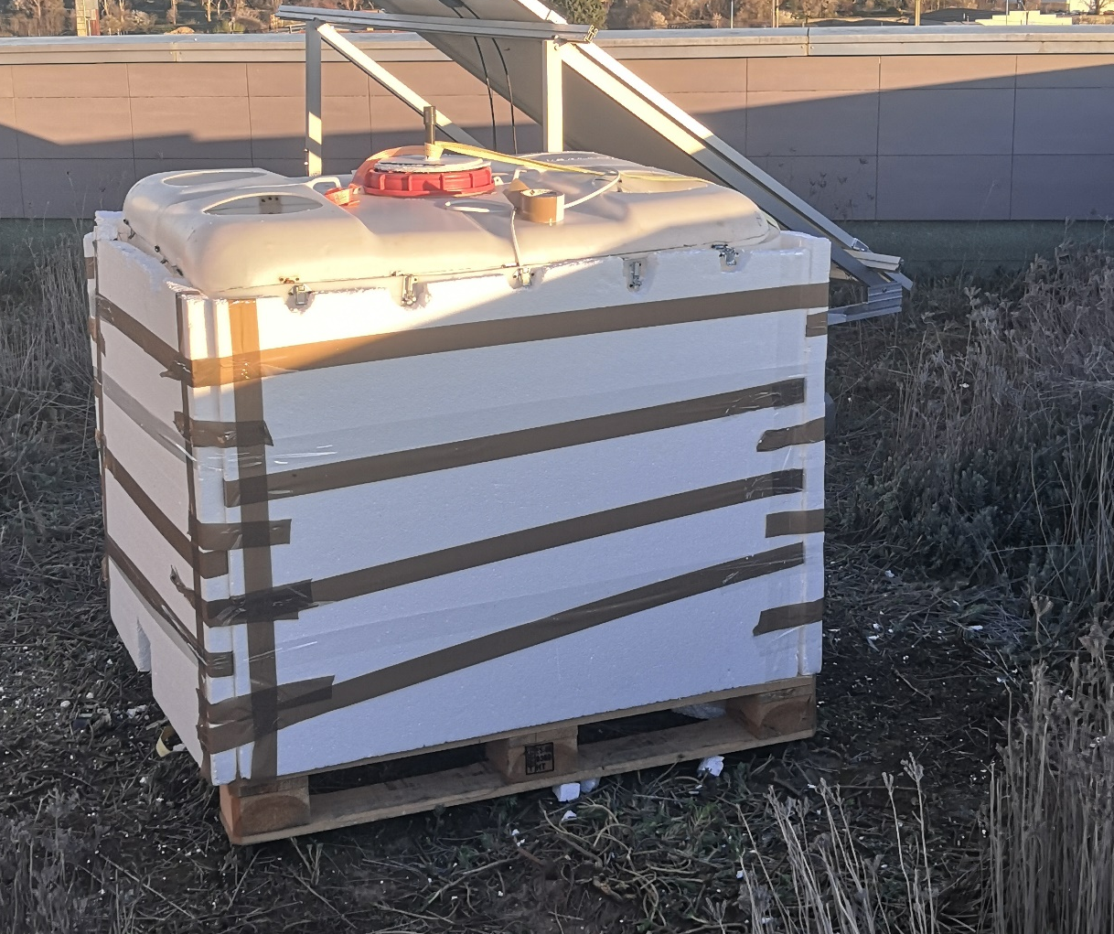
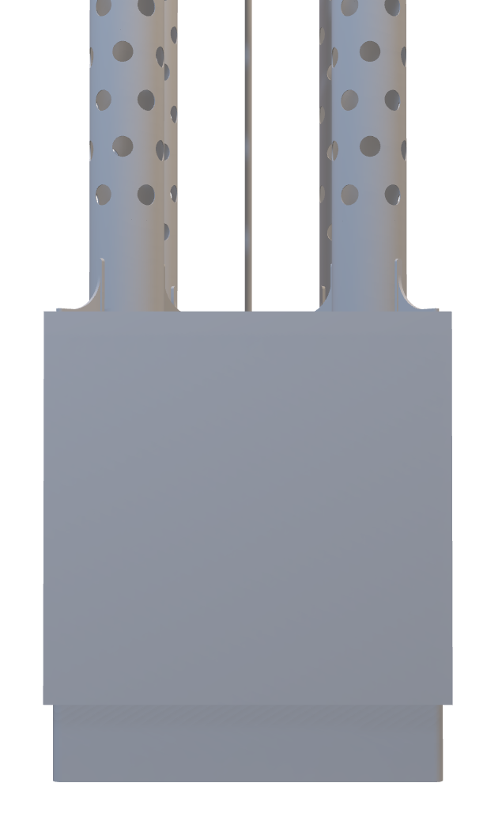
Depósito
Notes:
Depósito de 1000L
Paneles de poliestireno expandido como aislante térmico
Pallet de madera para estabilizar el conjunto

Slide 9
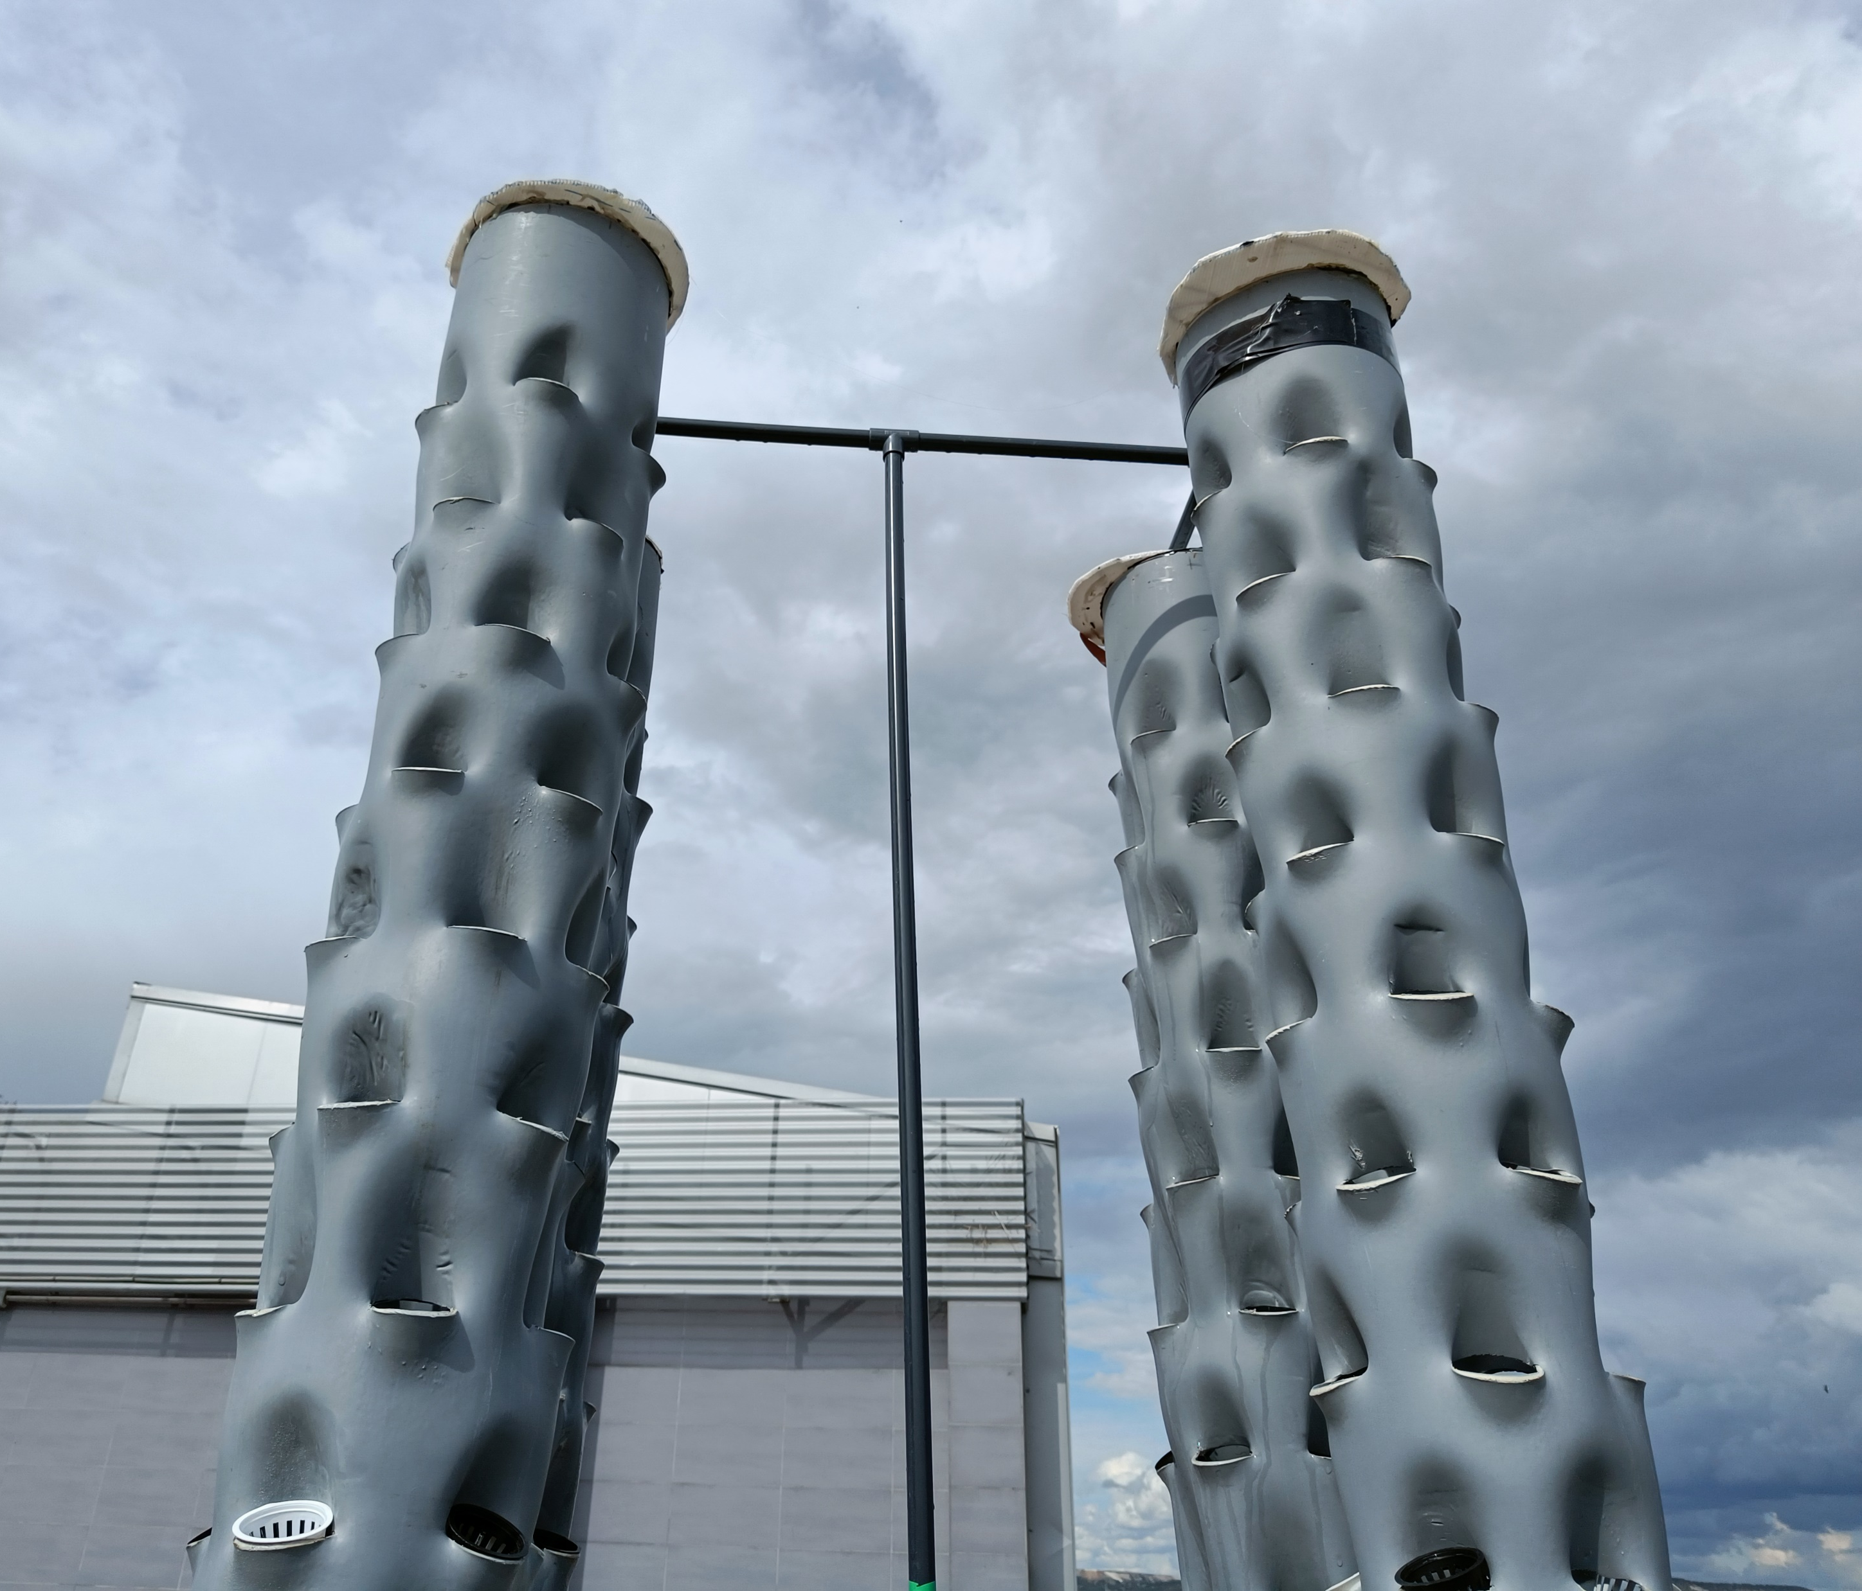
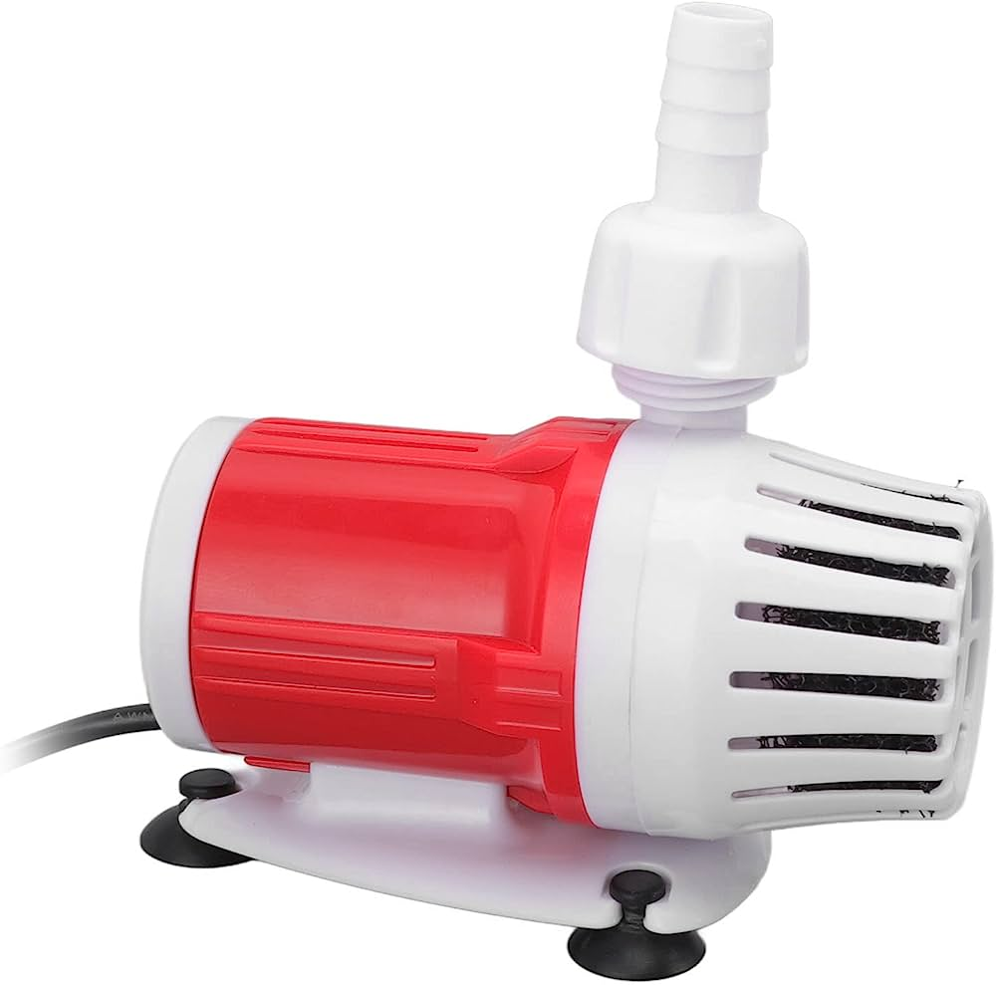
Sistema de bombeo
Bomba de agua sumergible

Slide 10
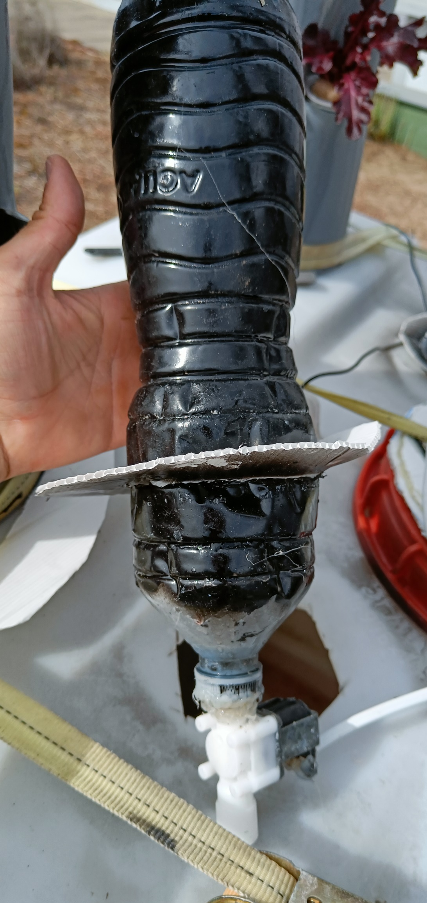
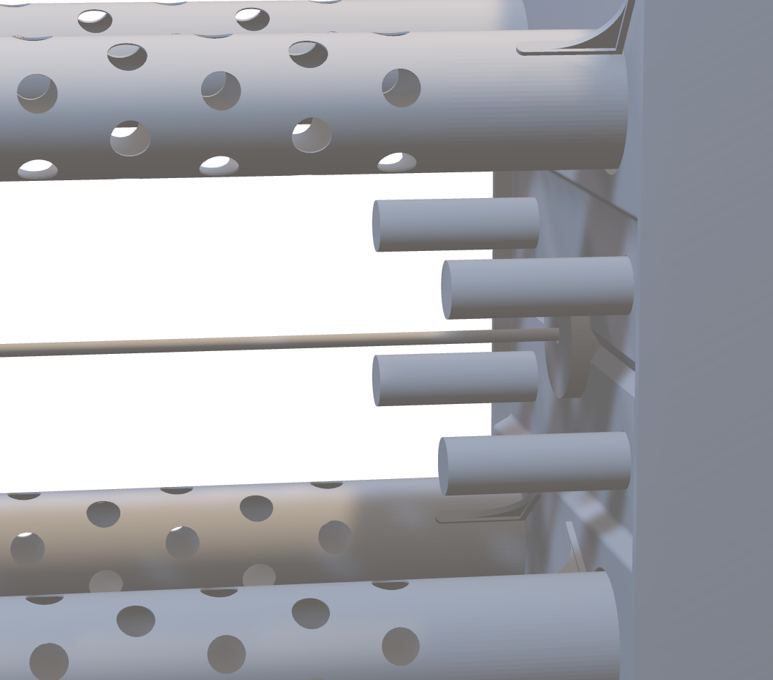
Depósitos de control
Nutrientes
Elevador de pH
Reductor de pH
pH
EC

Slide 11
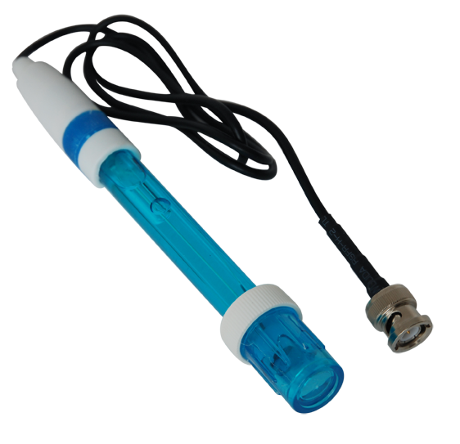
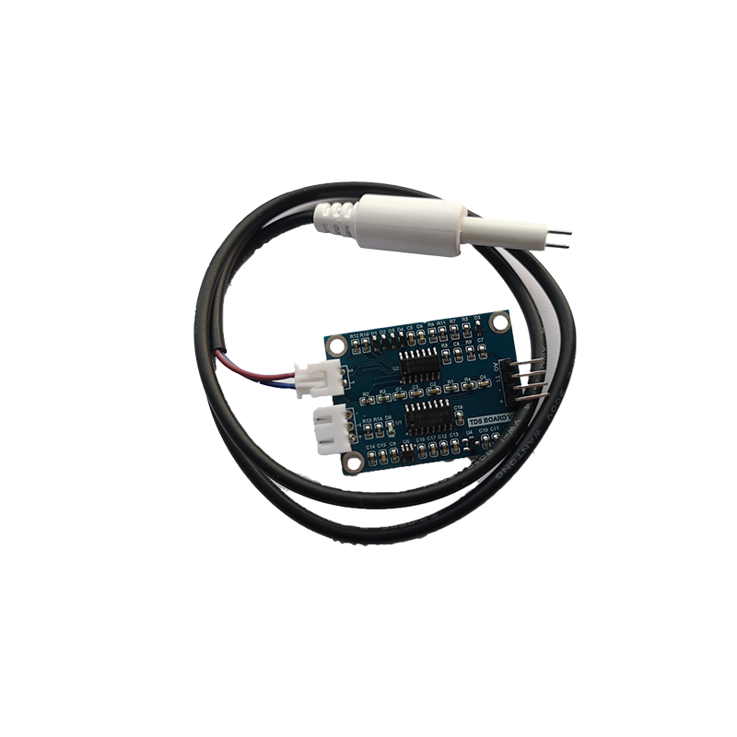
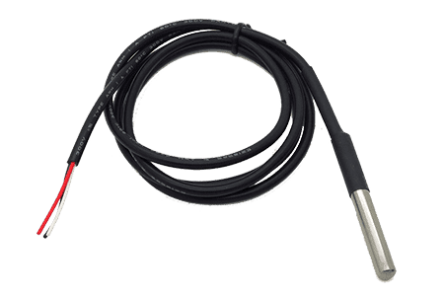
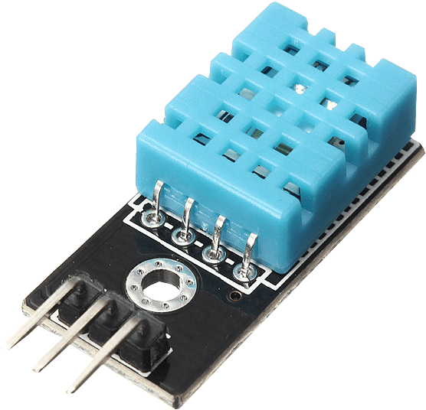
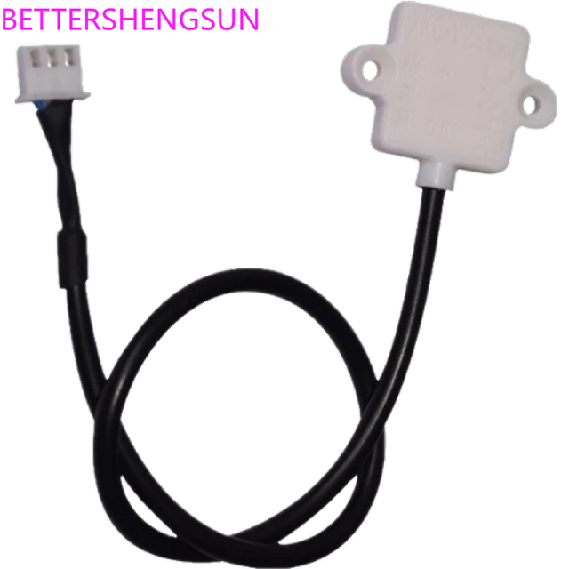
Sensorización
Sonda de pH
Medidor de electroconductividad
Medidor de temperatura sumergible
Medidor de temperatura y humedad exterior
Detector de presencia de líquidos

Slide 12
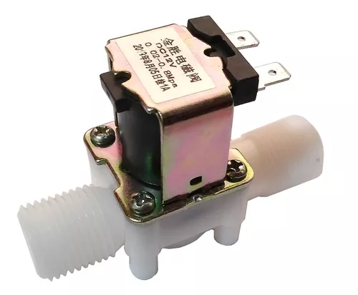
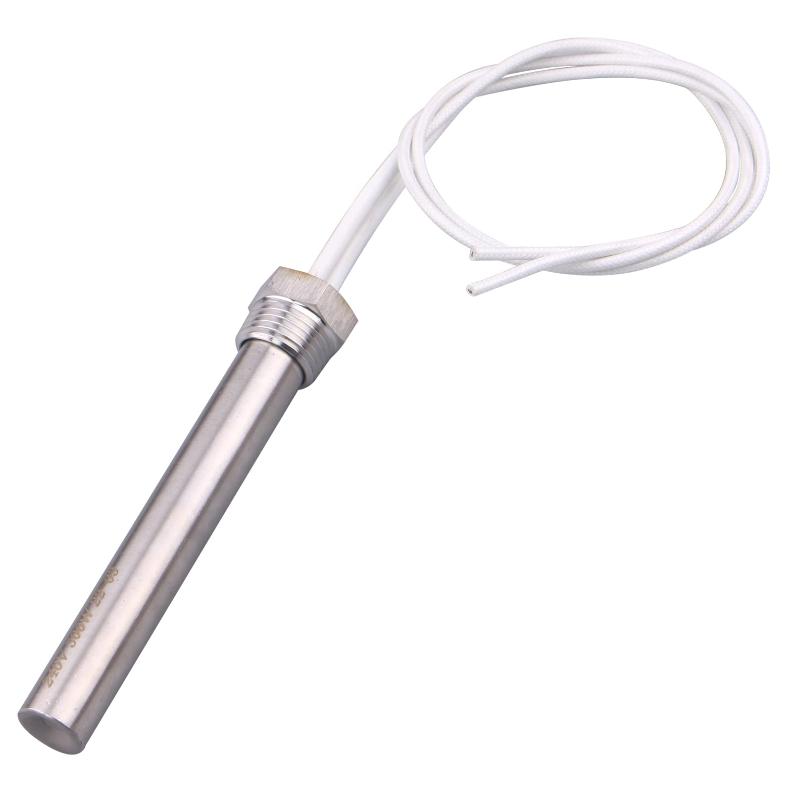
Actuadores
Electroválvulas
Cartucho calentador 100W

Slide 13
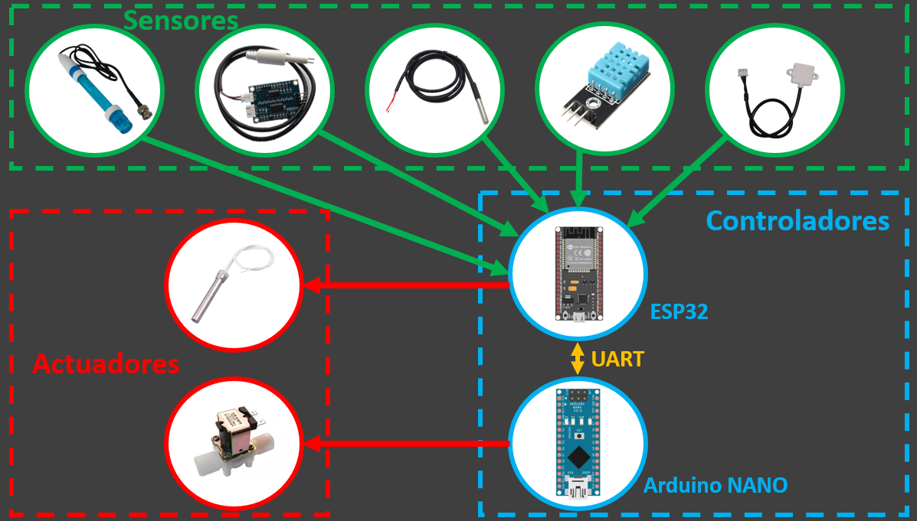
Electrónica de control

Slide 14
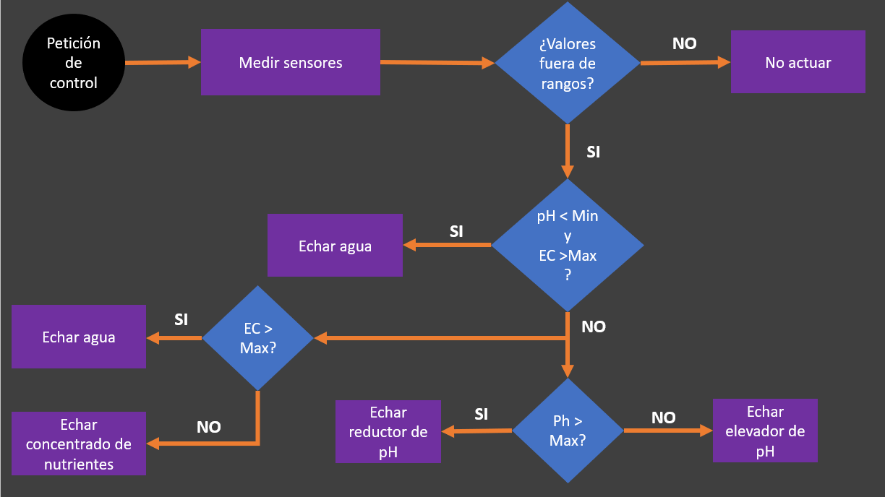
Control del EC y pH

Slide 15
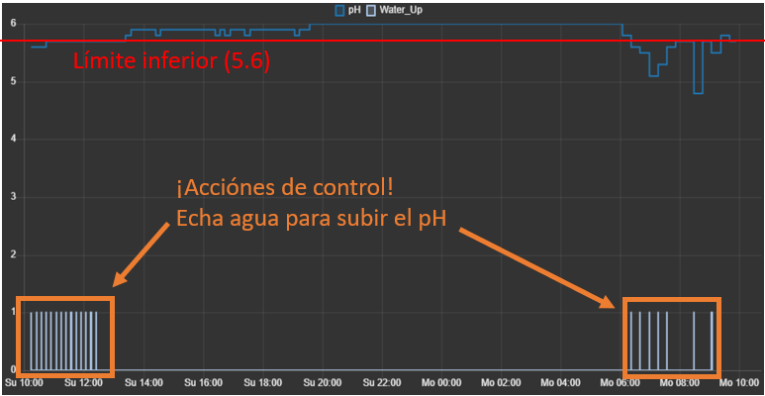
Control del EC y pH

Slide 16
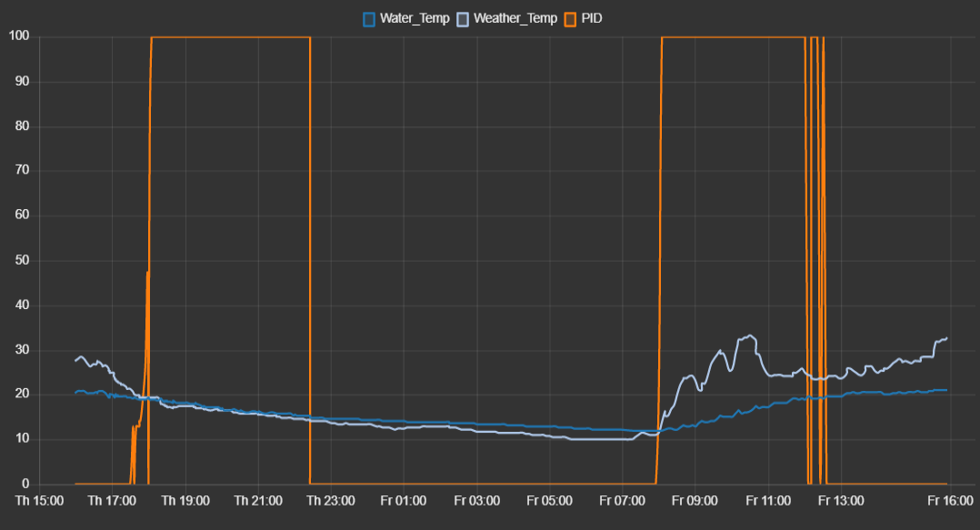
Control de la temperatura
Control digital mediante un controlador PI
Setpoint: 19ºC
PID Máxima potencia
19ºC

Slide 17
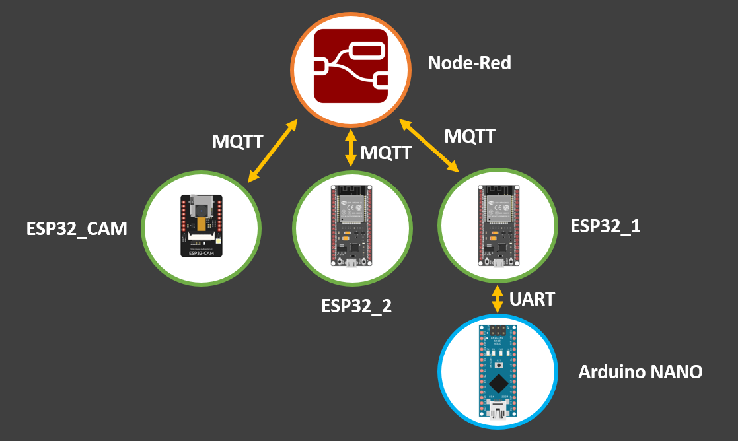

Software de control
Notes:
La arquitectura de control se puede dividir de la siguiente manera:
Tenemos una instancia en la nube que ejecuta un servidor web basado en Node-Red.
Este servidor es el encargado de generar el panel de control con el que el usuario puede controlar el huerto de forma remóta.
Además, este servidor se encarga de controlar cuando se realiza que acción y que momento.
Para ello este se mantiene en comunicación con los ESP32 que controlan y monitorizan el huerto localmente.
El protocólo de comunicación es e MQTT. Este protocolo extremadamente libiano y con bajo tráfico de datos.
Estas caraterísticas son resultado de la filosofía del protocolo, que está basado en un modelo suspcriptor-publicador por eventos.
El protocolo MQTT diferencia dos tipos de entidades dentro de la red, los clientes y el broker.
Mientras el broker es el encargado de gestionar los datos que se publican, los clientes son los encargados de leer y publicar los mensajes.
Este modelo permite que cada dispositivo reciba unicamente los mensajes que le interese, reduciendo de esta forma el tráfico de datos entre elementos.
Protocolo basado en eventos
Arquitectura suscriptor – publicador
Protocolo muy libiano
Bajo tráfico de datos

Slide 18
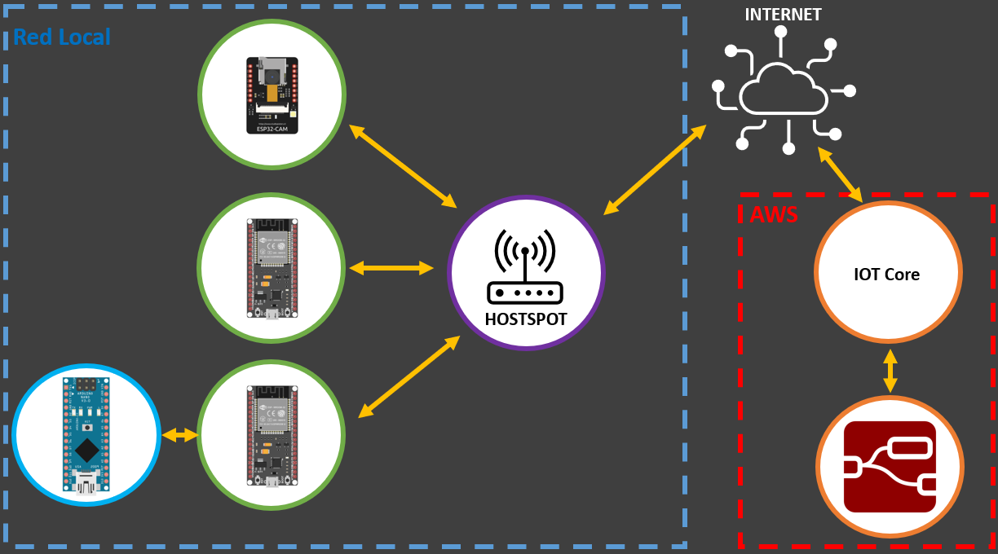
Red de comunicaciones
Notes:
En esta diapositiva se puede ver la estructura de la red de comunicaciones.
En la red local tenemos los controladores que manipulan directamente el huerto.
Dentro de esta red local tenemos un router que habilita el acceso a internet a los controladores.
Dentras de internet, está el broker soportado por Amazon web servic.
Este broker como se ha dicho anteriormente actua como intermediario dentro de la red MQTT.
De modo que a través de este broker el servidor Node-red es capaz de interactuar remotamente con los controladores y por lo tanto con el huerto.
Uno de los objetivos es poder acceder a Node-red desde cualquier punto.
Para ello se plantearon varias opciones, pero se acabó optando por hacer público el acceso al puerto bajo una encriptación TLS y bajo un acceso basado en usuario y contraseña.
Esta configuación ofrece un nivel se seguridad suficiente para lo que se necesita.

Slide 19

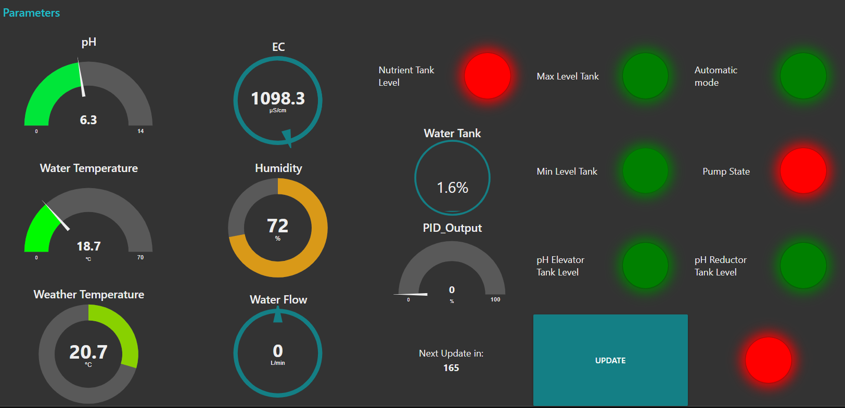
Panel de control - Overview
Node-Red

Slide 20
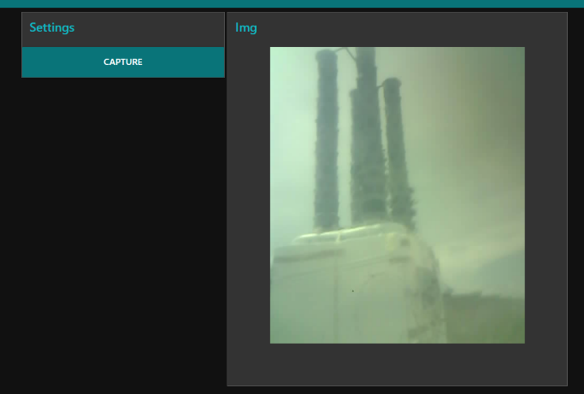
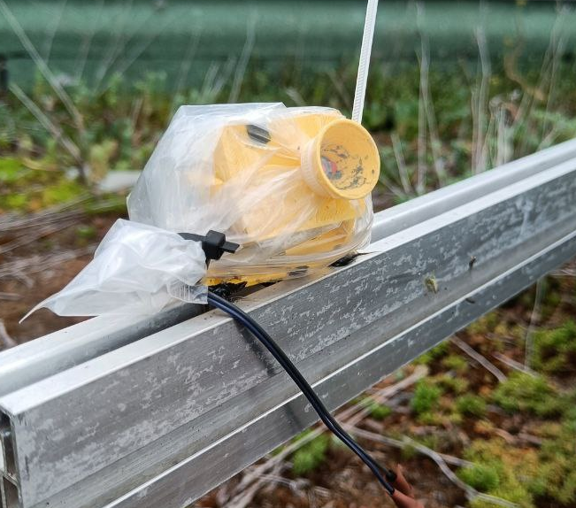
Panel de control - CAM
ESP32 CAM
Notes:
En este menú podemos acceder al visualizador de la camara del prototipo.
En este diseño se implementó una cámara en el exterior desde la que se puede hacer fotos del huerto, pues es simpre más
Confortable ver una foto en tiempo real que números y leds.
El envío de la foto se realiza mediante el protocolo mqtt.
Este protocolo está pensado para enviar paquetes de datos pequeños, lo que dificulta el envío de fotos.
Sin embargo, existe una solución para este inconveniente.
Se empleó una funcionalidad del protocolo que permite encapsular la fotografía en muchos paquetes.
De tal forma que el receptor puede recibir todos los paquetes, reorganizarlos y juntarlos para mostrar la fotografía original.

Slide 21
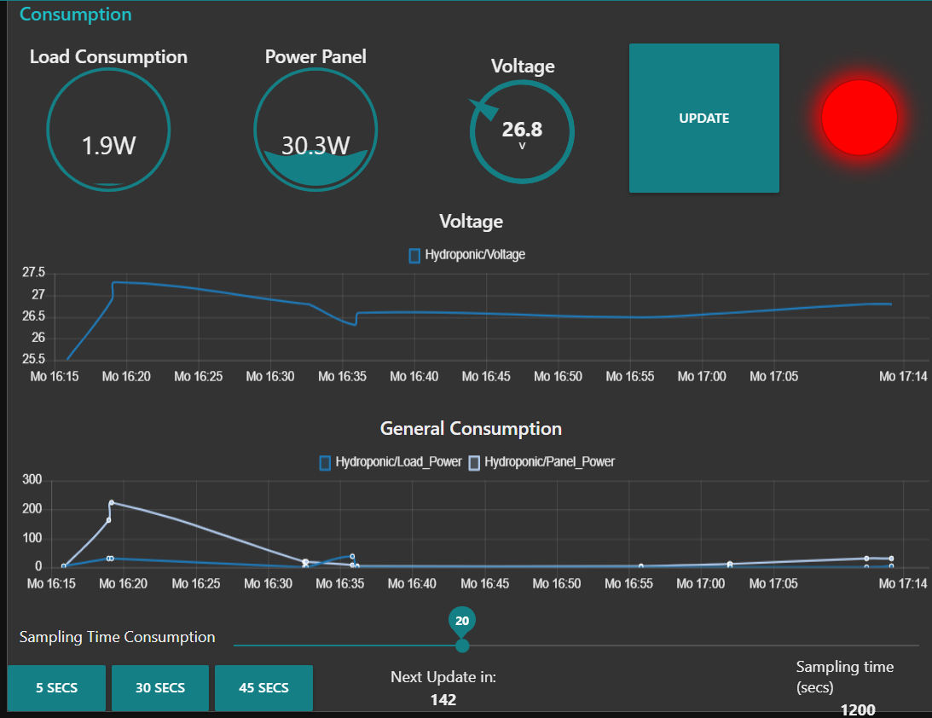
Panel de control – Consumption
Notes:
En este menú se muestran varios parámetros sobre el funcionamiento del huerto.
Se muestra el consumo y generación del prototipo en tiempo real, así como el voltaje de funcionamiento de los mismo.
Este panel facilita al usuario la compresión del estado actual del sistema, así como una monitorización del mismo

Slide 22
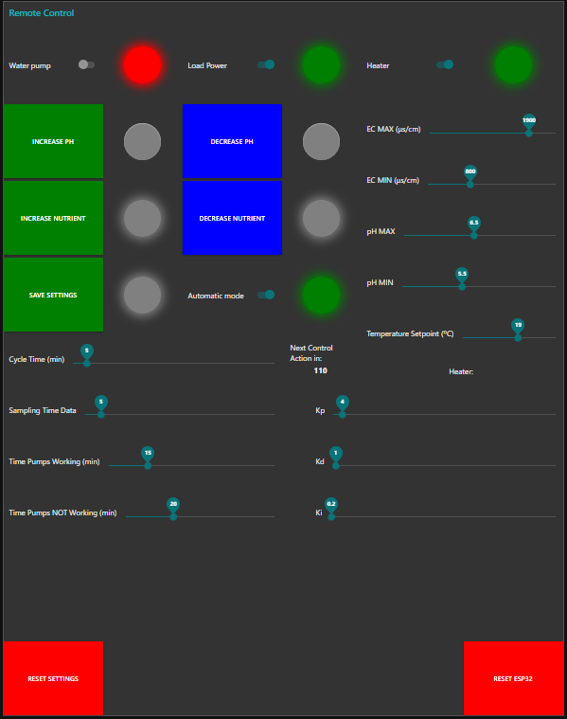
Panel de control – Remote control
Notes:
Siguiendo con la funcionalidad del panel remóto, nos encontramos con el panel de control.
Este permite la manipulación y actuación de todos los parámetros y actuadores relavantes en el sistema.
Como se puede ver en la parte superior, tenemos varios interruptores que permiten activar y desactivar las bombas, las electroválvulas y el calentador.
Además de leds que indican el estado actual de dichos actuadores.
En la parte media podemos encontrar un ínterruptor para enceder o apagar el modo automático del huerto, así como sliders y configuraciones de los parametros de control. Entre estos están los límites de control del pH y electroconductividad, o el valor de la temperatura objetivo.
Finalmente, en la parte inferior está en el resto de los parámetros ajustables como los tiempos de muestreo de datos y funcionamiento de las bombas.
O tambíen los parametros de control del controlador digital.
Este panel ofrece una interfaz intuitiva y funcional al usuario con la que puede controlar en su totalidad el huerto hidropónico.

Slide 23
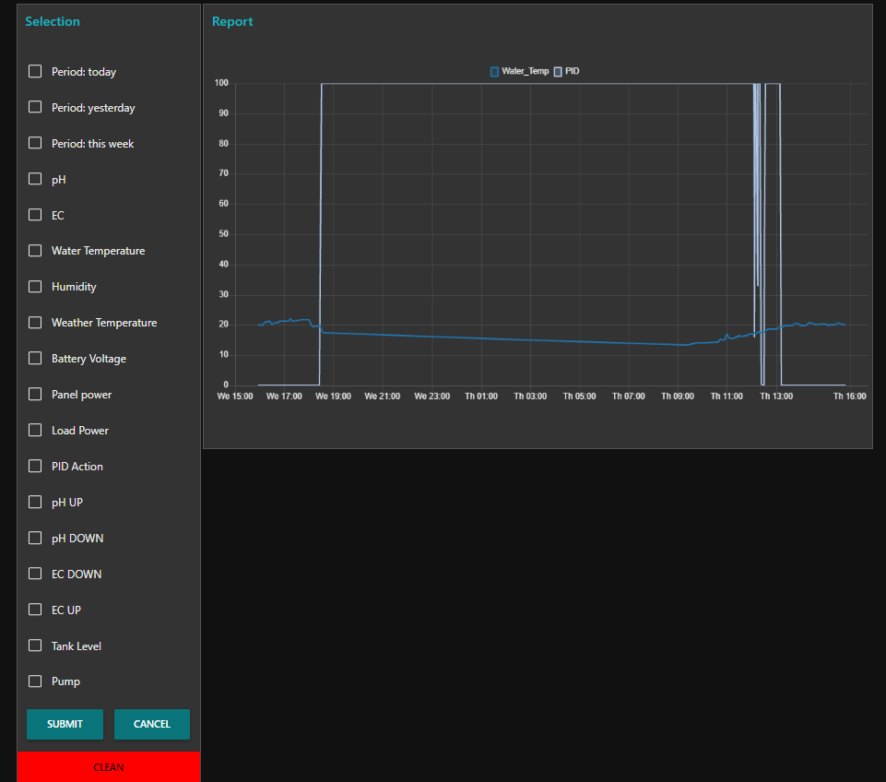

Panel de control - Reports

Slide 24
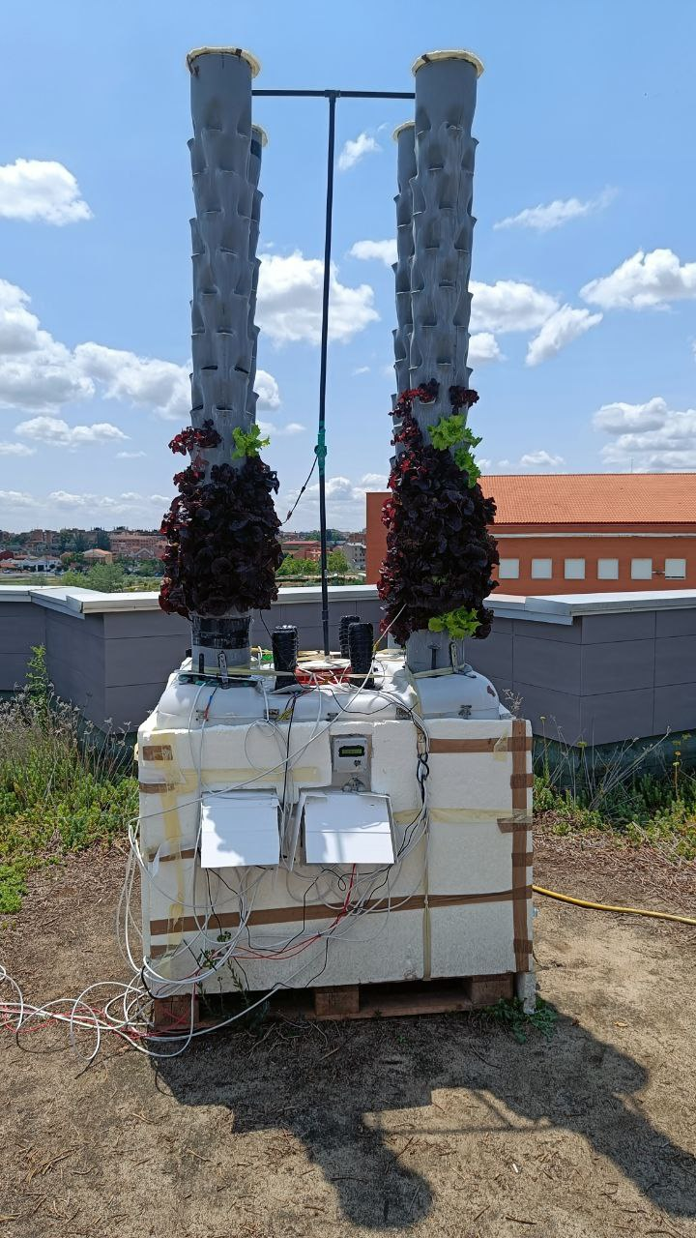
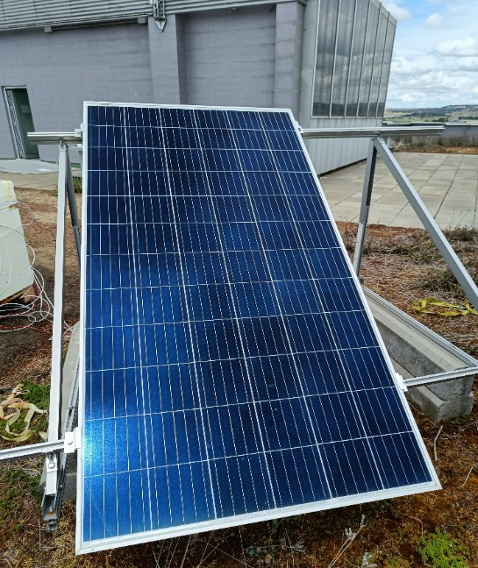
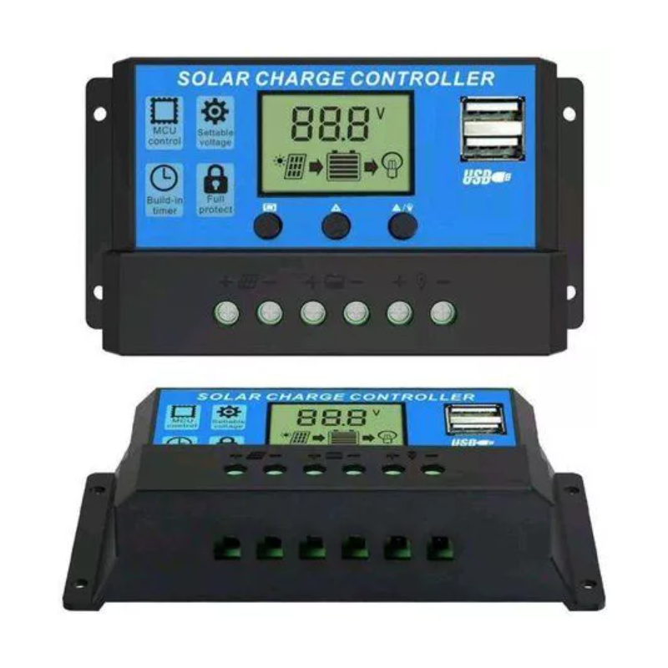
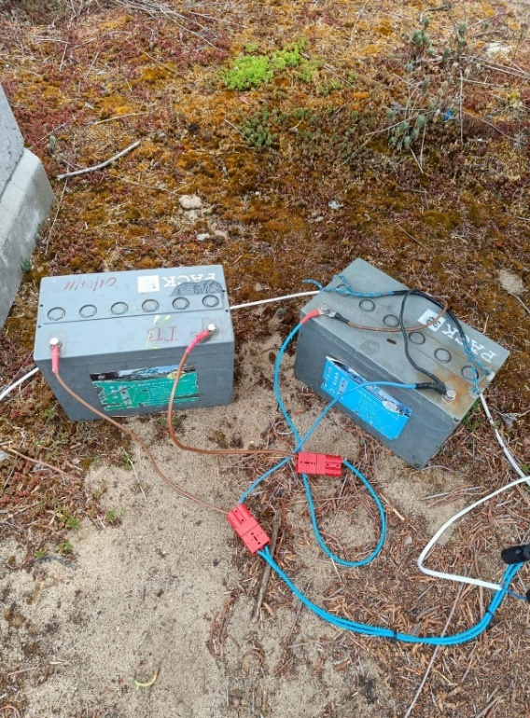
Abastecimiento con energía fotovoltaica
Panel Solar 335W
Controlador de carga solar
Baterías 12V en serie
100Ah cada una
Huerto

Slide 25
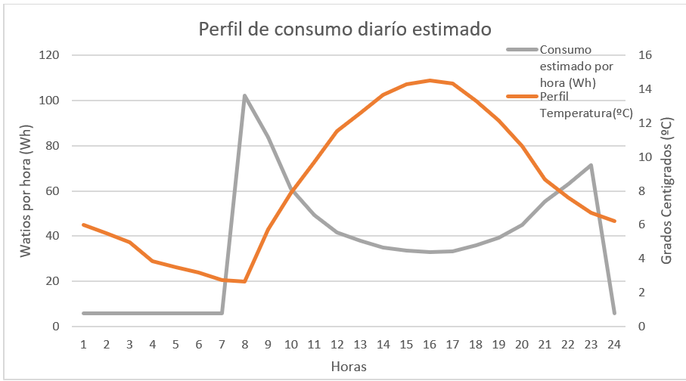
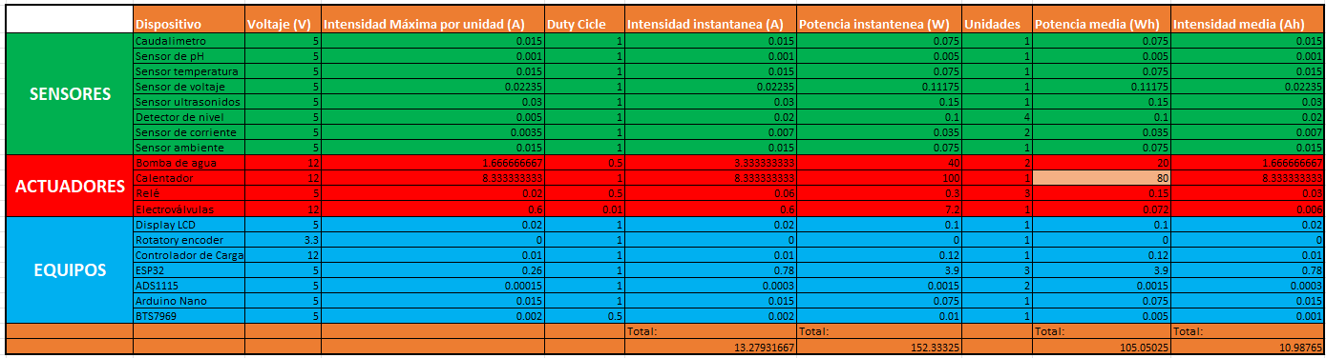
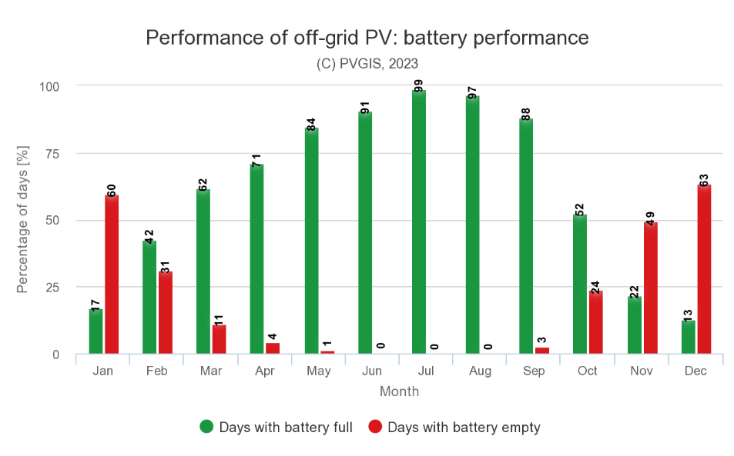
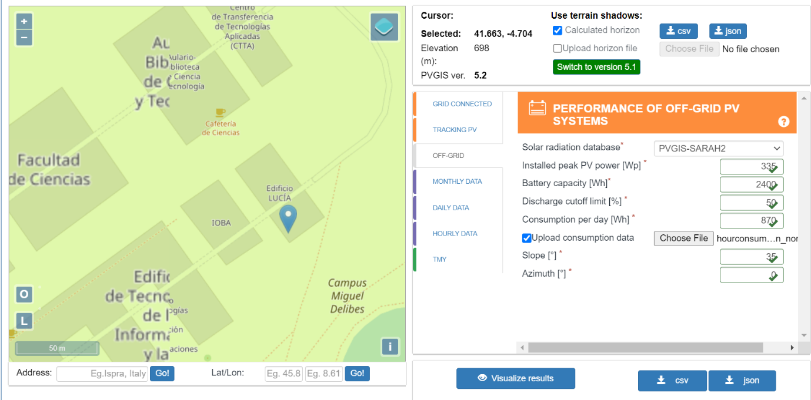
Simulaciones de rendimiento

Slide 26
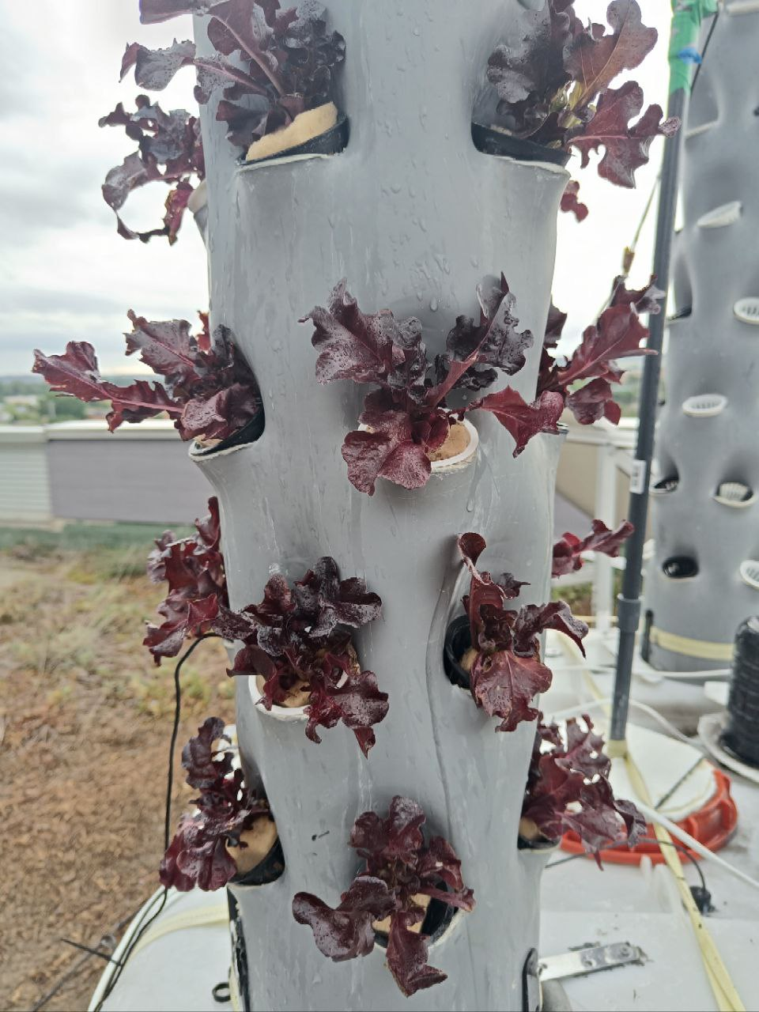
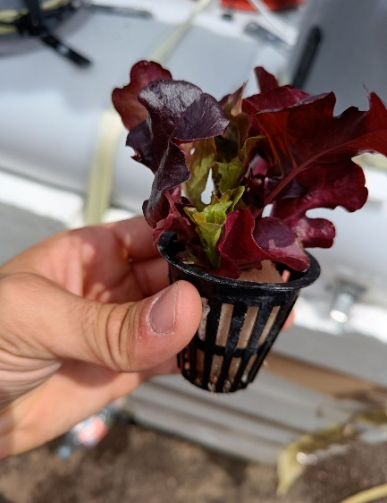
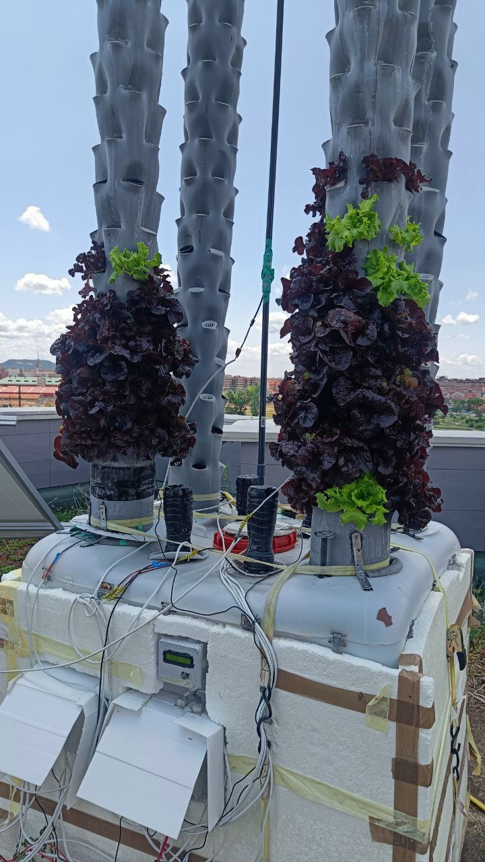
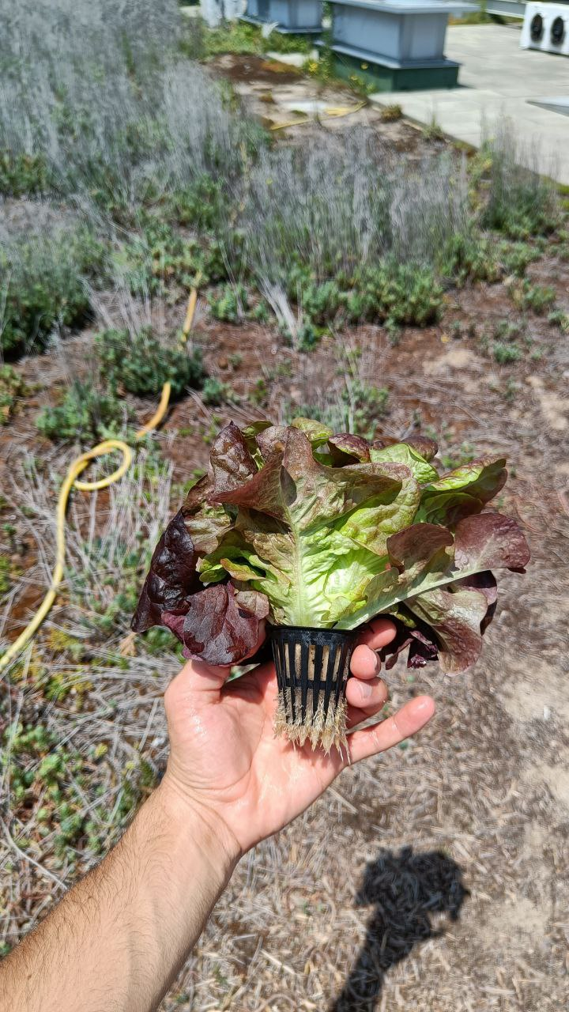
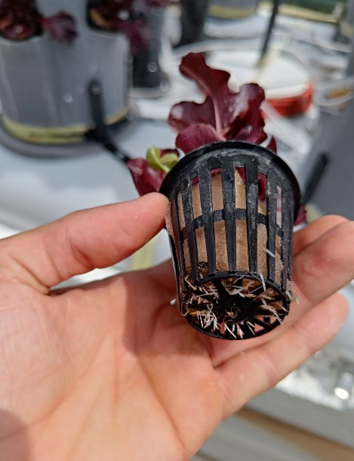
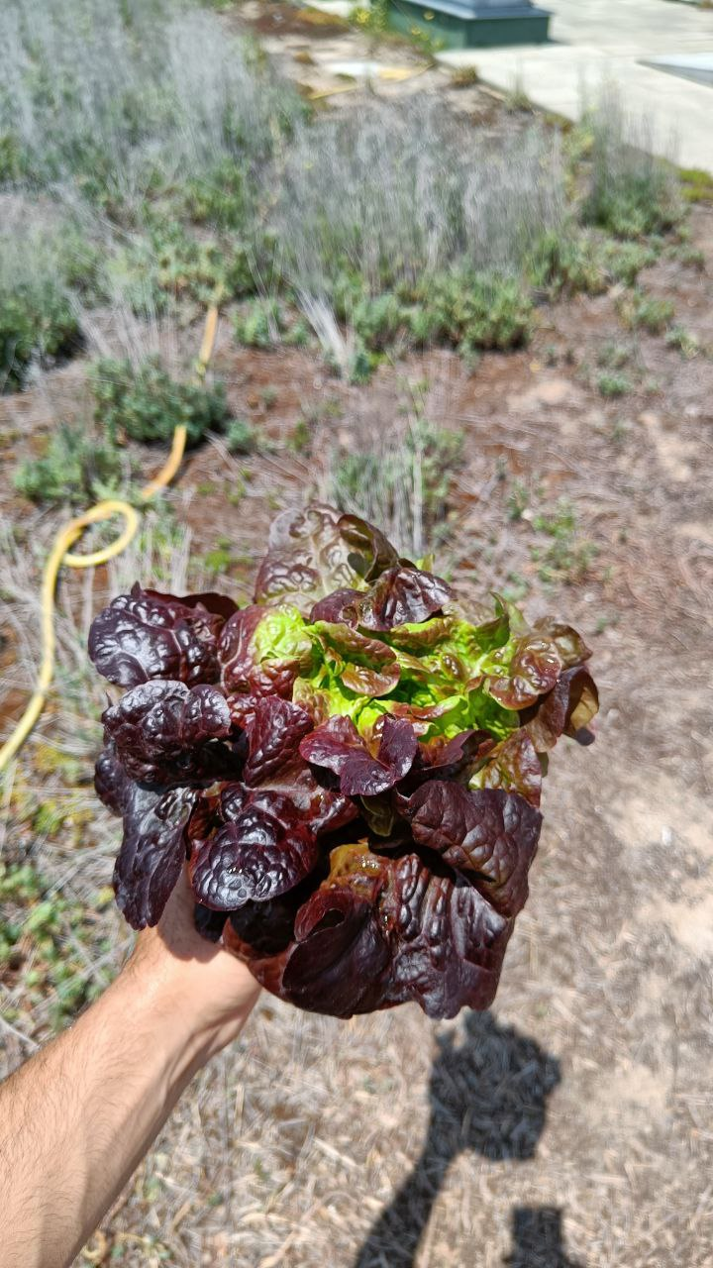

Resultados
1 de Junio
22 de Junio

Slide 27

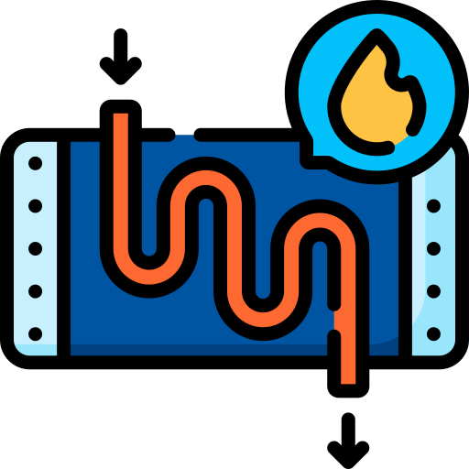


Propuestas de mejora
Reducir el tamaño del conjunto
Mejorar el control de temperatura
Mejorar la monitorización y control del pH y EC
Instalar el huerto dentro de un invernadero

Slide 28
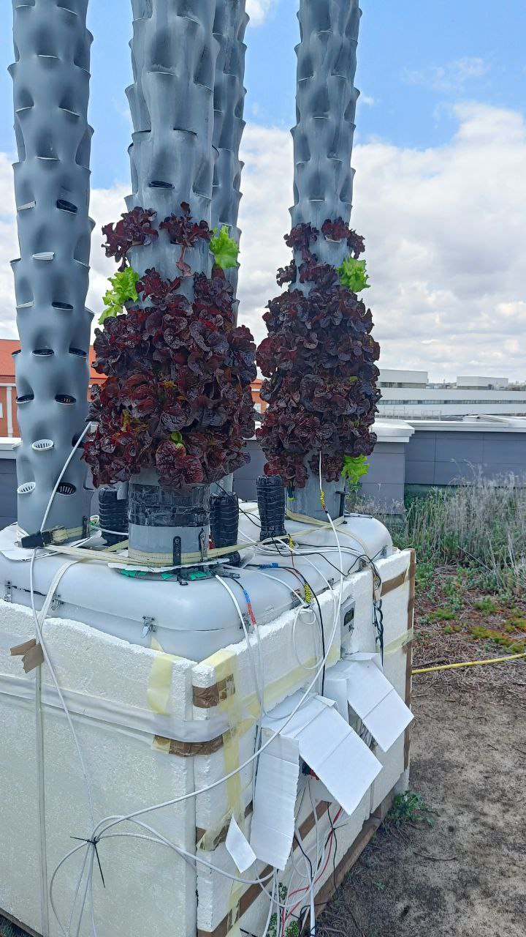




Conclusiones
Buscar y contactar con proveedores
Desarrollo completo de un projecto
Profundizar y aplicar muchos conceptos de mi ingeniería
Desarrollo personal
Notes:
El fin último del TFG es aprender a desarrollar un proyecto en solitario y demostrar que ha habido una adquisición optima de los conocimientos impartidos durante la carrera.
Dados el proyecto presentado, he logrado aprender muchos conceptos relacionados con la hidroponía y se ha logrado desarrollar un huerto hidropónico con éxito. pero he aprendido aún más sobre el desarrollo de projectos, pues durante este proyecto he tenido de buscar productos y contactar con proveedores.
No solo eso, sino también he tenido la oportunidad de experimentar todas las fases de un proyecto desde la fase de desarrollo hasta la fase de mantenimiento del prototipo y las adversidades que implica cada una de estas.
También he podido aplicar y profundizar en muchos conceptos de mi ingeniería, no solo a nivel teórico, sino a nivel práctico
Y finalmente he logrado finalizar el projecto con éxito

Slide 29

Objetivos cumplidos
Autosuficiente
Mars
Automatizado
Altamente productivo
Panel de control accesible remotamente
Huerto escalable

Slide 30
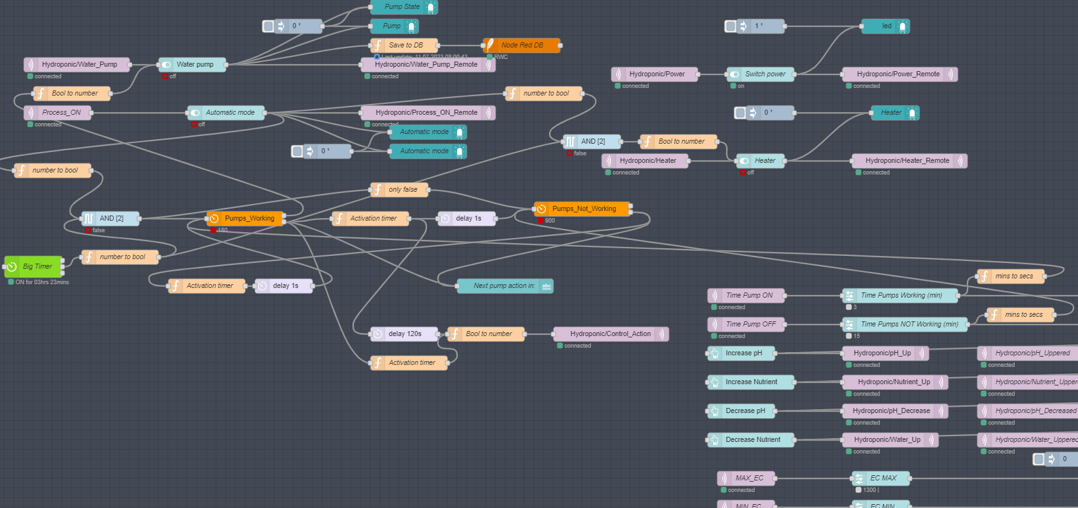
Interfaz de Node-red

Slide 31
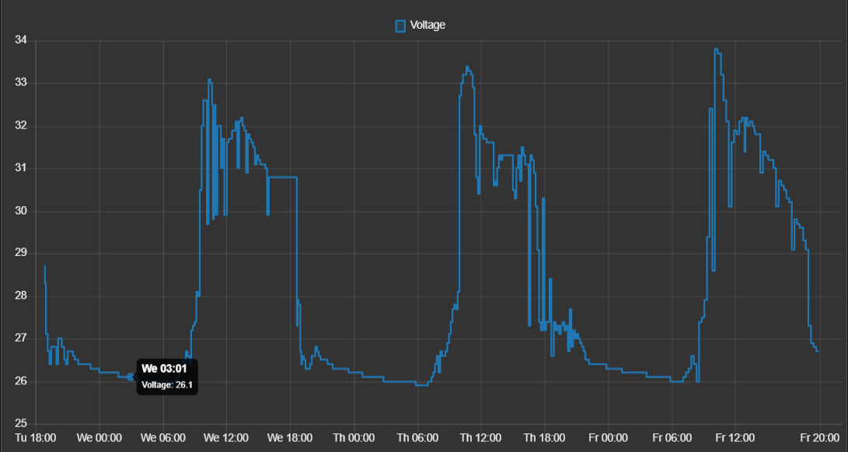
Evolución del voltaje a lo largo varios días

Slide 32

Evolución del pH a lo largo varios días

Slide 33

Evolución del consumo a lo largo varios días

Slide 34

Evolución del EC a lo largo varios días

